Slide 1
Velkommen til dialogkonferanse
Direktebestilt drosje
TT-tjenesten Oslo 2022
10.06.2021
Linda Jönsson, Senior innkjøper, Ruter As

Slide 2
Møte teknisk info
Vennligst slå av kamera og mikrofon
Spørsmål stilles i chattefunksjonen eller «håndsopprekning»
Opptak av konferansen blir tilgjengelig etter møtet
Ruter skriver referat
Presentasjoner og referat legges ut på EU-Supply
Spørsmål stilt i konferansen vil komme i referatet

Slide 3
Påmeldte selskap/organisasjoner
Cabonline/Norgestaxi
DRT Solutions Norge
Iveco
Oslo Taxi
Taxus

Slide 4
Dagens program
09:00 Velkommen v/Linda Jönsson, innkjøper
    Hensikt med konferansen
    Generelt om konkurransen
09:15 Erfaringer med dagens kontrakt v/Gunnar Frogner Dahl, Oslo Taxi
09:30 Utkast Oppdragsbeskrivelsen v/Anita Schou, rådgiver bestillingstransport, Sindre Hognestad, rådgiver materiell
09:55 Statistikk over oppdraget v/Rajesh Kaushal, spesialkonsulent
10:00 Oslo card og Drip v/Martin Andersson, DRT Solutions
10:10 Utkast Digitale tjenester v/Tommy Degerdalen, domenearkitekt
10:25 Pause
10:40 Utkast Kontrakt inkl. Ruter handlingsregler v/Iver Jordheim Brække, advokatfullmektig
Utkast Godtgjørelse v/Lise Marie Johansen, controller
11:10 Utkast Prosedyrebeskrivelse inkl. tildelingskriterier v/Linda Jönsson, innkjøper
11:25 Oppsummering og avsluttende spørsmål
11:30 Slutt

Slide 5
Hensikt med dagen
Presentasjon av UTKAST konkurransegrunnlag
Anledning for dere å komme med innspill og stille spørsmål

Slide 6
Generelt om konkurransen
Direktebestilt drosje
TT-tjenesten Oslo 2022

Slide 7
Oversikt kommende anskaffelser TT-tjenesten
 | Kontrakt | Planlagt utlysning | Oppstart
1 | Spesialbil TT-tjenesten Oslo 2021 «kort» | 3. mai | 1. aug 2021
2 | Forhåndsbestilt drosje TT-tjenesten Oslo | 14. mai | 10. jan 2022
3 | Spesialbil TT-tjenesten Oslo 2022 «lang» | Medio juni | 1. jul 2022
4 | Direktebestilt drosje TT-tjenesten Oslo 2022 | Aug/sep | 10. jan 2022
5 | Fritidsreiser drosje | Aug/sep | 10. jan 2022

Slide 8
Fremdriftsplan for anskaffelsen
Direktebestilt drosje TT-tjenesten Oslo 2022
Aktivitet | Dato | Kl.
Kunngjøring konkurranse | 30.08.2021
Frist for å stille spørsmål i kvalifikasjonsfasen | 22.09.2021
Tilbudskonferanse | Uke 35-36
Frist for å levere forespørsel om å delta i konkurransen | 27.09.2021 | 12:00
Avgjørelse om kvalifisering med meddelelse til tilbyderne | Uke 40
Frist for å stille spørsmål til konkurransegrunnlaget | 06.10.2021 | 12:00
Siste dag for Oppdragsgiver legger ut svar på spørsmål og ev. oppdaterer konkurransegrunnlaget | 11.10.2021
Frist for innlevering av tilbud | 14.10.2021 | 12:00
Forhandlinger og reviderte tilbud | Uke 42-43
Forventet tildeling | Uke 44
Oppstart | 10.01.2022 | 07:00

Slide 9
Antall kontrakter / deloppdrag
1 kontrakt
Estimert kontraktsverdi ca. 29 MNOK pr. år
Antall TT-kunder ca. 300 st
Antall reiser ca. 70.000 pr. år (2019)
Det er ikke garantert noe minimum omfang
Vi anskaffer ikke «antall biler»

Slide 10
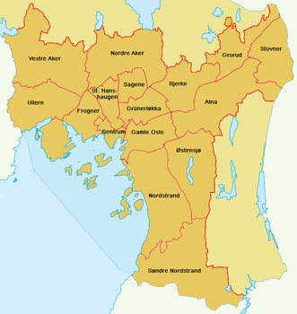
Antall kontrakter / deloppdrag
Oslo 15 bydeler – inkl. til/fra Marka
Turer til/fra Viken
Dette er særskilt sårbare TT-brukere

Slide 11
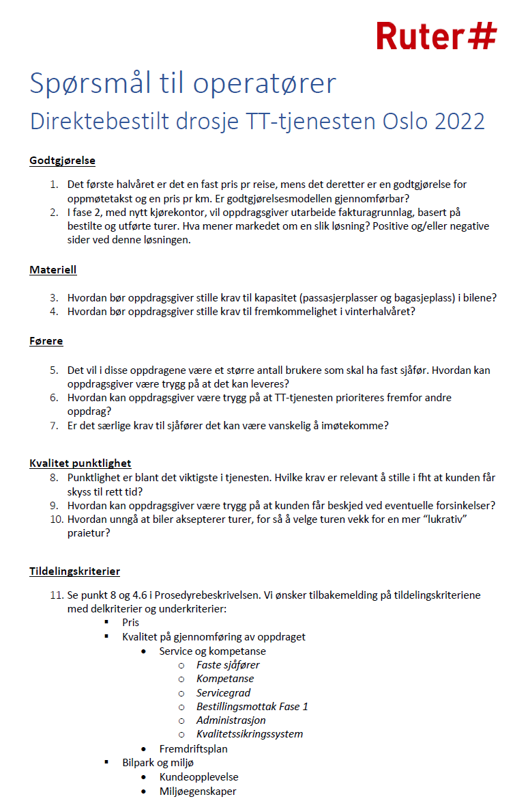
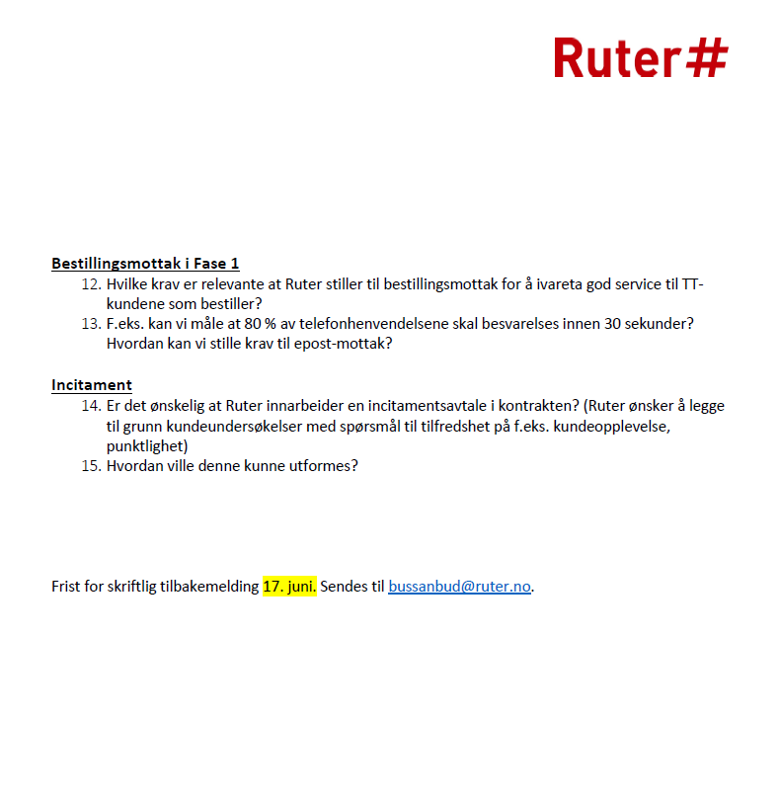
Spørsmål til operatører
Frist for tilbakemelding 17. juni
Send til bussanbud@ruter.no
Går også å sende «fritekst-dokument»

Slide 12
Skriftlige tilbakemeldinger
Ruter er underlagt offentleglova, og alle innspill vil bli behandlet i tråd med regelverket.
  Informasjonen som sendes til Ruter vil bli behandlet konfidensielt, og kun bli benyttet internt i Ruter.
  Ideer som presenteres kan av Ruter bli benyttet i fremtidige anskaffelser og bli presentert i anonymisert form på dialogkonferanser, i konkurransegrunnlag, osv. i forbindelse med fremtidige konkurranser.

Slide 13
Særlige elementer for denne konkurransen
Det vil være to forskjellige bestillingsmottak i kontraktsperioden
  Fase 1 tar Operatør imot bestillinger fra TT-kundene
  Fase 2 tar Ruter imot bestillingene fra TT-kundene
Fase | Periode | Bestillingsmottak
Fase 1 | 10. januar 2022 – 30. juni 2022 | Operatør
Fase 2 | 1. juli 2022 – kontraktens sluttdato | Ruter

Slide 14
Særlige elementer for denne konkurransen
  Operatør skal sørge for at det til enhver tid finnes tilstrekkelig kapasitet for å utføre transportene
  Tilbyder må ta hensyn til bland annet:
    Tomkjøring
    Rushtrafikk
    Spredning av turer
    Forsinkelser av andre grunner
    Dere må ha full dekning i Oslo
      Kjøring i hele Oslo

Slide 15
Oversikt konkurransegrunnlag
Prosedyrebeskrivelse
Kontrakt
Avtale om Digitale tjenester
Vedlegg 1 Oppdragsbeskrivelse
    Bilag - Statistikk
Vedlegg 2 Tilbudsskjema
Vedlegg 3 Databehandleravtalen
Vedlegg 4 Handlingsregler for Ruters leverandører
Vedlegg 5 Taushetserklæring
Notes:
Inneholder informasjon og rettledning i konkurransefasen

Slide 17
Oppsummering og avsluttende spørsmål

Slide 18
Takk for i dag!

